Slide 1
সবাইকে শুভেচ্ছা

Slide 2
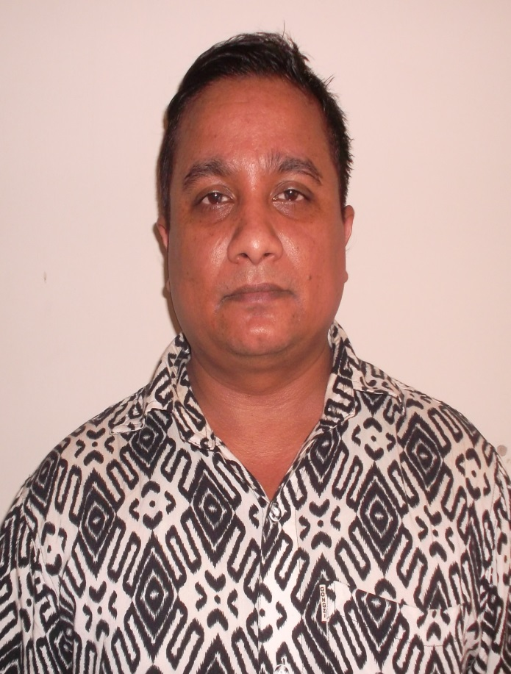
শিক্ষক পরিচিতি
বাসু দেব দে
সহকারী শিক্ষক ( গণিত )
বিবেকানন্দ হাই স্কুল এন্ড কলেজ টাঙ্গাইল ।
bashud502@gmail.com

Slide 3
পাঠ পরিচিতি
শ্রেণীঃ নবম/দশম
বিষয়ঃ গণিত
অধ্যায়ঃ সপ্তদশ
Notes:
m

Slide 4
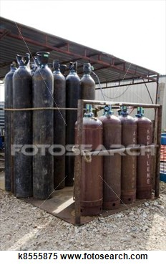
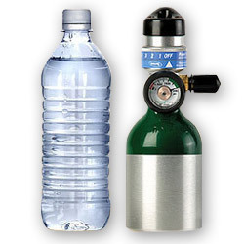
এসো আমরা কয়েকটি ছবি দেখি ।

Slide 5
আজকের পাঠ- বেলন বা সিলিন্ডার
বেলন

Slide 6
শিখন ফল
১। বেলন কি ?তা বলতে পারবে।
২। বেলনের উচ্চতা, ভুমির ব্যাসার্ধ চিনতেপারবে।
৩। বেলনের ভুমি,সমগ্রতলের ক্ষেত্রফল, এবং আয়তন নির্ণয় করতে পারবে।

Slide 7
ব্যাসার্ধ
A
D
উচ্চতা
অক্ষ
সৃজক
B
C
বেলন বা সিলিন্ডার

Slide 8
বেলন বা সিলিন্ডারঃ কোনো আয়তক্ষেত্রের যেকোনো বাহুকে অক্ষ ধরে আয়তক্ষেত্রটিকে ঐ বাহুর চতুর্দিকে ঘোরালে যে ঘনবস্তুর সৃষ্টি হয় ,তাকে বেলন বা সিলিন্ডার বলা হয় ।
A
D
h
B
r
C
বেলন বা সিলিন্ডার

Slide 9
দৈর্ঘ্য
প্রস্থ
চিত্রঃ আয়তক্ষেত্র
আয়তক্ষেত্রঃ যে চতুর্ভুজের বিপরীত বাহু সমান ও সমান্তরাল এবং কোণগুলো সমকোণ তাকে আয়তক্ষেত্র বলে ।

Slide 10
A
বেলনের দুই প্রান্তকে বৃত্তাকার তল।
h
B
বেলন বা সিলিন্ডার

Slide 11
A
আয়তক্ষেত্রর অক্ষের সমান্তরাল ঘুর্নায়মান বাহুটিকে বেলনের সৃজক বা উৎপাদক রেখা বলে।
h
B
r
বেলন বা সিলিন্ডার

Slide 12
A
বক্রতলকে বক্রপৃষ্ঠ
h
ভূমির পরিধি $×উচ্চতা$
B
r
বেলন বা সিলিন্ডার

Slide 13
A
h
সমগ্র তলকে পৃষ্ঠতল বলাহয় ।
B
r
বেলন বা সিলিন্ডার

Slide 14
এখানে ,ভুমির ব্যাসার্ধ rএবং উচ্চতা h
D
A
১।ভুমির ক্ষেত্রফল$=πr^{2}বর্গ$একক
2। বক্রতলের ক্ষেত্রফল$=2πrhবর্গ একক$
r
h
3। সমগ্রতলের ক্ষেত্রফল$=2πr\left(r+h\right)বর্গ একক$
৪। আয়তন$=πr^{2}hঘন একক$
B
C
বেলন বা সিলিন্ডার

Slide 15
উদাহরণঃ
একটি বেলনের উচ্চতা 10 সে .মি এবং ভুমির ব্যাসার্ধ $7$ সে. মি হলে, এর বক্রতলের ক্ষেত্রফলে কত ?
সমাধানঃ এখানে, বেলনের উচ্চতা h=10সে .মি .
ভুমির ব্যাসার্ধ r=7সে.মি .।
বেলনের বক্রতলের ক্ষেত্রফল =$2πrh$ বর্গ একক

Slide 16
=2×3.1416×7×10
=439.824

Slide 17
দলীয় কাজ
একটি বেলনের বক্রতলের ক্ষেত্রফলে 100বর্গ সে.মি. এবংআয়তন 150 ঘন সে .মি হলে, এর উচ্চতা এবং ব্যাসার্ধ নির্ণয় কর ?

Slide 18
মূল্যায়ন
পাইপ দেখতে কিসের মতো ?
রোগীরা অক্সিজেন নেয় কোথা থেকে ।
বেলনের আয়তন,বক্রতলের ক্ষেত্রফলের সুত্র ।
সিলিন্ডারের একটি বাস্তব উদাহরন দাও ।

Slide 19
বাড়ির কাজ
একটি আয়তাকার কাগজের পাতা মুড়িয়ে একটি বেলন তৈরি কর । এর ভুমির ক্ষেত্রফল এবং আয়তন নির্নয় কর।

Slide 20
ধন্যবাদ

